Slide 1
KARIN KNABBEN
Teamleider HV brugklas
Maandag 30 oktober
Dinsdag 31 Oktober
ROBERT JANSSEN
Mentor / docent aardrijkskunde
WELKOM
REGULIER ONDERWIJS HAVO/VWO

Slide 2
INHOUD
Leerlingen op HV
Onze visie en werkwijze
Extra ondersteuning voor de leerling
Leerlingen aan het woord
Tweejarige brugklas en keuzes maken
Praktische zaken, plaatsing, belangrijke data

Slide 3
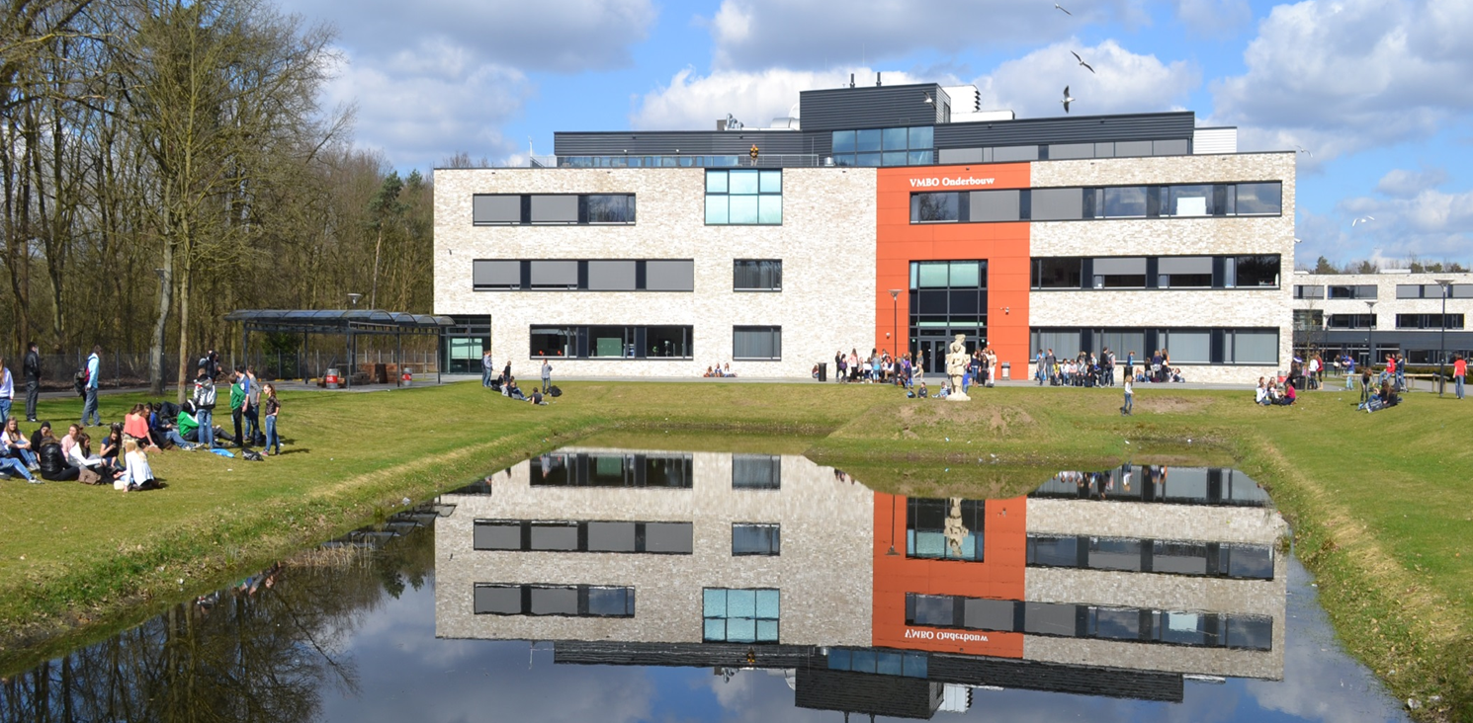
DE BRUGKLAS: HET GEBOUW
Alle brugklassers Alle niveaus 2 jaar 1 plek
vmbo basis - vmbo kader - vmbo gt - havo – vwo (atheneum & gymnasium)

Slide 4
LES AAN EEN HV-LEERLING
Gebruik maken van flexibiliteit
Intelligentie
Verschillen tussen leerlingen
Brede interesse
Willen werken
Betrokkenheid
Duidelijkheid scheppen
Nieuwe zaken aanbieden
Notes:
Dit is gekomen uit de laatste teamvergadering. Ik heb de belangrijkste zaken uit alle teams samen gepakt.

Slide 5
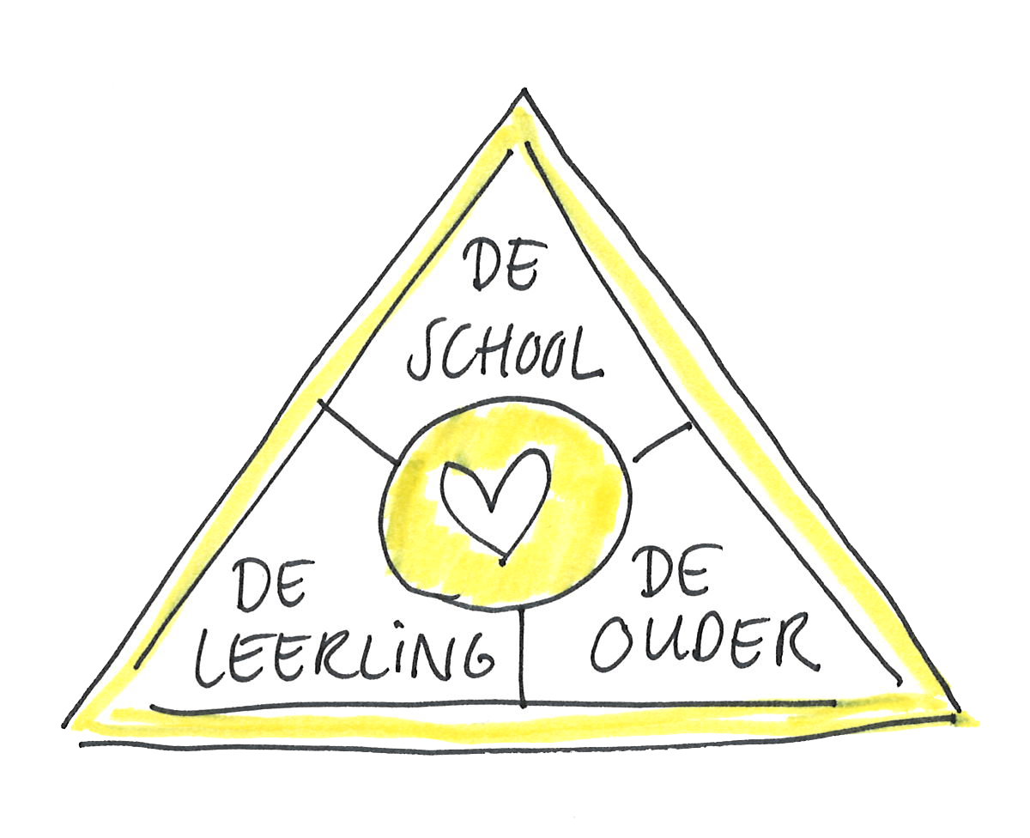
HOE KOMT VOORGAANDE SAMEN?
Elke klas twee vaste mentoren
Aandacht voor executieve functies zoals
‘leren – leren’ en leren plannen
keuzes leren maken
Fijne sfeer, veel aandacht voor de leerling, groepsproces, sociaal welbevinden, zorg op maat
Les op havoniveau in HV-klas
Succeservaringen opdoen en ruimte voor differentiatie.
Duidelijke structuur in de lessen en rooster
Activerende werkvormen
Ruimte voor buitenschoolse activiteiten
Contact met ouders
2x per jaar driegesprekken

Slide 6
BEGELEIDING
Tijdig signaleren: Is er extra ondersteuning nodig? Zit uw kind op de juiste plaats?
Signaleringsonderzoeken voor alle leerlingen
Steunlessen (spelling, rekenen, begrijpend lezen, Frans, Plannen en Organiseren, ACT)
Groot vangnet (ondersteuningsteam, pluspas, trainingen en individuele begeleiding)
PERSOONLIJKE AANDACHT

Slide 7
LEERLINGEN AAN HET WOORD
?
?
?
?
?
?
?

Slide 8
HET NIEUWE ONDERWIJS
Onderwijs blijft en is in ontwikkeling.
Tweejarige brugperiode, acht periodes/modules.
Acht periodes in dezelfde klas.
Maar: na vier modules mogelijkheid om te switchen.
Nieuwe lessentabel
gemeenschappelijk (14) NE, EN, WI, LB, Kunst, S&B
afdelingsspecifiek (14) bijv.: AK, GS, BI, MVT, NASK/TECH
keuzedeel (4) remediërend, verrijkend en/of verdiepend

Slide 9
EINDE LEERJAAR 2
HAVO OF ATHENEUM
Beoordeling op leerdoelen, cijfers, formatieve taken en leertaakgedrag.
Maatwerk waar nodig.
Na tweejarige brugklas (HV) ⇒ klas 3 e.v. in (huidig) hv-gebouw
3 Havo
3 Atheneum (VWO diploma)
3 vmbo-gt
Atheneum: aandacht voor oriënteren op onderzoeken. Wetenschappelijke houding.
Havo: aandacht voor ondernemerschap, in brede zin.
GT: meer aandacht voor beroepsopleidingen, stage en praktijk.

Slide 10
PRAKTISCH
Alle brugklassers in één gebouw, eigen zone.
Alle leerlingen een laptop en een kluisje.
Indeling op basisschool en woonplaats.
Één naam opgeven bij inschrijving.
Maximaal 28 leerlingen per klas.
Introductiedagen na zomervakantie en brugklas introkamp na eerste weken.
Magister (app) voor rooster en cijfers (aparte login voor leerlingen en ouders).
Vóór de zomervakantie kennismaking klas en mentoren, dezelfde dag in de avond al een algemene ouderavond.
Notes:
Dit is praktische info. Spreekt denk ik voor zich. Bram weet dit wel vanuit het mentoraat.

Slide 11
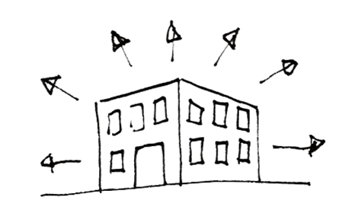
BELANGRIJKE DATA
Oriëntatielessen 8 November van 12.30u tot 15.15u
15 November van 12.30u tot 15.15u
Aanmelden via de website
GEO Battle 17 Januari Aanmelden via de website met een groepje (meer info volgt)
Open dag 27 Januari van 09.00u – 13.00u
Aanmeldweek 25 – 31 Maart (meer info volgt)

Slide 12
Over havo/vwo en vwo-brugklas in het algemeen of specifieke vragen mail naar KNB@sgweredi.nl
VRAGEN? GRAAG TOT ZIENS!

Slide 13
WD3: aula
Basis/kader 1.08
Ronde 1: 19.15 uur
Pauze: 20.00 uur
Ronde 2: 20.15 uur
Havo/vwo: 1.03 + 1.05
Kader/gt: 1.20
Atheneum/gymnasium: 1.07
Gt/havo: 1.14
Presentaties

